Slide 1
PROGRAMACION DE APLICACIONES MÓVILES
PGY4121
Profesor:

Slide 2
Actividad N°1.2: Modifiquemos el Proyecto
Navegación Angular

Slide 3
Objetivos
Lo que se espera que aprendas en esta Actividad es:
Conocer el funcionamiento del enrutamiento en una aplicación creada en Ionic y Angular
Identificar y crear rutas simples
Manejo de redireccionamiento
Conocer cómo navegar entre rutas
Cargas diferidas de ruta
Y navegación mediante Tabs

Slide 4
¿Que es el enrutador?

Slide 5

Enrutador
El enrutador es una de las bibliotecas más importantes de una aplicación Angular ya que se pueden crear aplicaciones ricas en vinculaciones de Page y animaciones y no generar una aplicacion de vista única o contexto único

Slide 6
Enrutadores

Slide 7
Enrutador Simple
El enrutador más simple que se puede implementar es:
import { RouterModule } from '@angular/router';
@NgModule({
imports: [
...
RouterModule.forRoot([
{ path: '', component: LoginComponent },
{ path: 'detail', component: DetailComponent },
])
],
})
Ruta del componente
Cargamos el componente
Simple no? ahora, ¿Y si quisiéramos cargar una ruta diferente en nuestra carga inicial?

Slide 8
Enrutador Simple
El enrutador más simple que se puede implementar es:
Se busca la ruta indice de la aplicación
[
{ path: '', redirectTo: 'login', pathMatch: 'full' },
{ path: 'login', component: LoginComponent },
{ path: 'detail', component: DetailComponent },
]
Se redirige al path login
Le indicamos que tiene que comprar la ruta completa

Slide 9
¿Cómo Navegar?
Desde HTML navegamos mediante [routerLink]
<ion-button [routerLink]="['/detail']">
Go to detail
</ion-button>
El routerLink debe estar en el componente donde se encuentra el enrutamiento

Slide 10
¿Cómo Navegar?
Desde la programación navegamos mediante un API Enrutador
import { Component } from '@angular/core';
import { Router } from '@angular/router';
@Component({
...
})
export class LoginComponent {
constructor(private router: Router){}
navigate(){
this.router.navigate(['/detail'])
}
}

Slide 11
Lazy loading routes
Rutas de carga diferidas es lo más óptimo para el enrutamiento de nuestra aplicación para evitar colocar todas las rutas en el módulo raíz (app)
Lo ideal es aislar los componentes con sus propias rutas o fragmentos.

Slide 12
Lazy loading routes
En el módulo raíz (app) se indican los Page con sus módulos mediante el loadChildren una vez solicitado, cargando los enrutadores de esos Pages de forma progresiva
import { RouterModule } from '@angular/router';
@NgModule({
imports: [
...
RouterModule.forRoot([
{ path: '', redirectTo: 'login', pathMatch: 'full' },
{ path: 'login', loadChildren: './login/login.module#LoginModule' },
{ path: 'detail', loadChildren: './detail/detail.module#DetailModule' }
])
],
})

Slide 13
Trabajando con Tabs
Cuando trabajamos con Tabs, Angular le proporciona a Ionic un mecanismo para saber qué componentes deben cargar.
El componente o Page Tabs es que se lleva el trabajo del enrutamiento de los Tabs

Slide 14
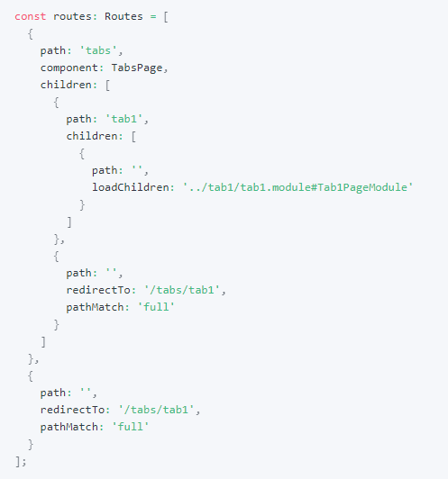
Trabajando con Tabs

Slide 15
Datos entre Pages

Slide 16
Usando Extras State(Envío)
¿Que pasa si queremos enviar información de un Page a otro? Usamos NavigationExtras
import { Router, NavigationExtras } from '@angular/router';
let navigationExtras: NavigationExtras = {
state: {user: this.user}
};
this.router.navigate(['/home'],navigationExtras);

Slide 17
Usando Extras State(Recepcionista)
¿Y si queremos recibir?
import { Router, NavigationExtras } from '@angular/router';
...
constructor(private activeroute: ActivatedRoute, private router: Router) {
this.activeroute.queryParams.subscribe(params => {
if (this.router.getCurrentNavigation().extras.state) {
this.data = this.router.getCurrentNavigation().extras.state.user;
console.log(this.data)
}
});
}

Slide 18
Usando Extras State (Consideraciones)
Consideraciones
constructor(private router: Router) { } // Se debe instanciar
...
constructor(private activeroute: ActiveRouter) { } // Se debe instanciar
...

Slide 19
En resúmen…

Slide 20
Resumen
Lo que se espera que aprendas en esta Actividad es:
Vimos lo que es enrutamiento en Angular
Identificar y crear rutas simples
Manejo de redireccionamiento
Navegar entre rutas
Cargas diferidas de ruta
Y navegación mediante Tabs

Slide 21
Documentación Oficial
Para esta asignatura se les recomienda consultar la documentación oficial
https://ionicframework.com/docs

